Slide 1
Интеллектуальная игра для учащихся начальных классов «Турнир смекалистых»
Воспитатель ГПД Седова Г.П.

Slide 2
Загадки

Slide 3
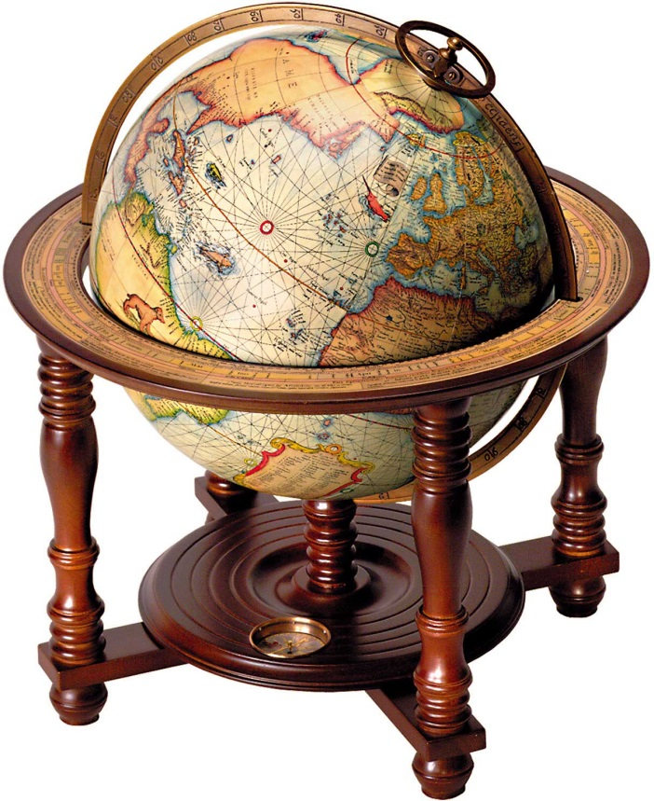
Новая Земля
Какая земля никогда не состарится?

Slide 4
В високосном году
В каком году люди едят больше?

Slide 5
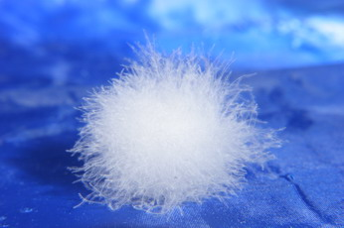
Пух
Что с земли легко подымешь, но далеко не закинешь?

Slide 6
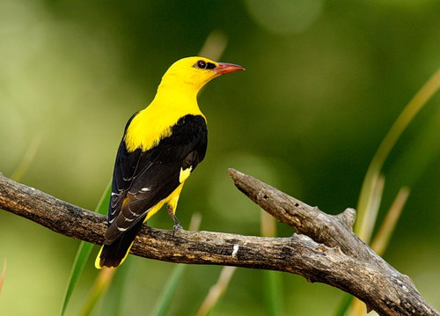
Иволга
Какая птица состоит из одной буквы и реки?

Slide 7
Союз и
Что находится между городом и селом?
И

Slide 8
Эхо
Кто говорит на всех языках?

Slide 9
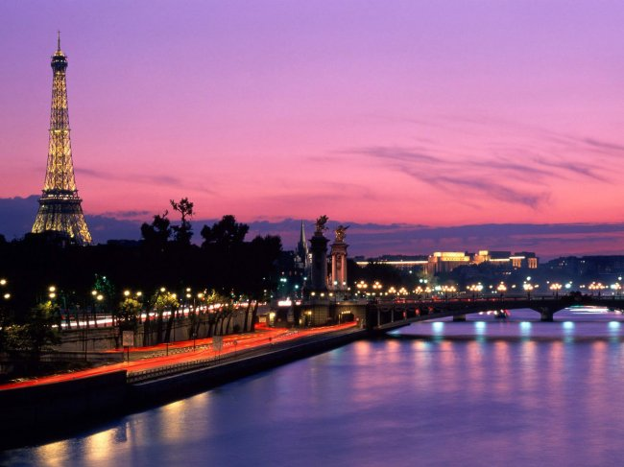
Париж на Сене
Какая столица европейского государства стоит на мягкой подстилке?

Slide 10
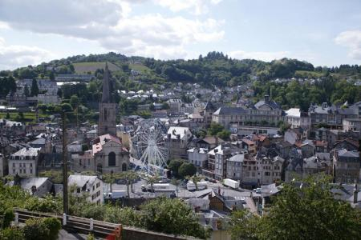
Тюль
О каком французском городе часто напоминают нам занавески на окнах?

Slide 11
Домашнее задание
Что можно приготовить, но нельзя съесть?

Slide 12
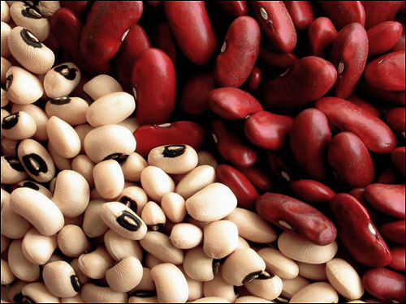
Фа-Соль
Какие 2 ноты обозначают съедобный продукт?

Slide 13
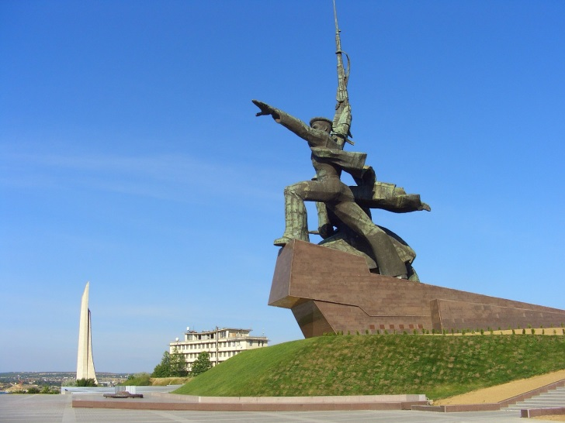
Севастополь
В каком городе одно мужское имя и сто женских?

Slide 14
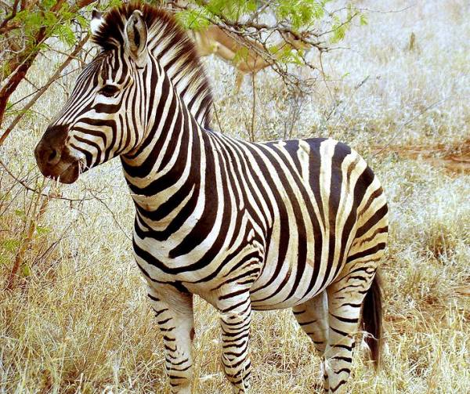
Зебра
По какому животному ходят люди и проезжают машины?

Slide 15
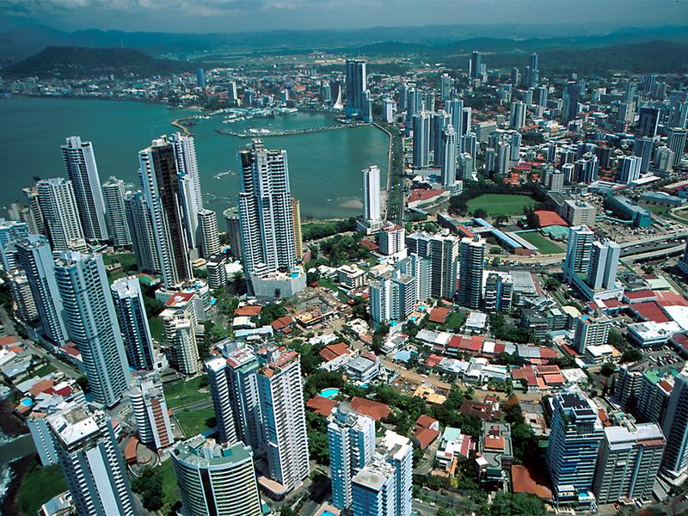
Панама
Какой город носят на голове?

Slide 16
Обед и ужин
Что нельзя съесть на завтрак?

Slide 17
Морской болезнью
Какой болезнью никто не болеет на суши?

Slide 18
Одна сестра
У семерых братьев по сестре. Сколько всего сестёр?

Slide 19
5
У квадратного стола отпилили один угол. Сколько теперь углов у него стало?

Slide 20
4100
Ничего не пишите и не используйте калькулятор. Возьмите 1000. Прибавьте 40. Прибавьте еще тысячу. Прибавьте 30. Еще 1000. Плюс 20. Плюс 1000. И плюс 10. Что получилось?

Slide 21
Спасибо вам ребята!
А дома попробуйте сами сочинить загадку!

Slide 22
ссылки
Глобусhttp://images.yandex.ru/yandsearch?source=wiz&uinfo=sw-1583-sh-793-fw-1358-fh-587-pd-1&p=1&text=%D0%B3%D0%BB%D0%BE%D0%B1%D1%83%D1%81&noreask=1&pos=38&rpt=simage&lr=2&img_url=http%3A%2F%2Fputishesnvie.ucoz.ru%2F_pu%2F0%2F51400527.jpg
Календарьhttp://images.yandex.ru/yandsearch?text=%D0%BA%D0%B0%D0%BB%D0%B5%D0%BD%D0%B4%D0%B0%D1%80%D1%8C%20%D1%84%D0%B5%D0%B2%D1%80%D0%B0%D0%BB%D1%8C&pos=2&uinfo=sw-1583-sh-793-fw-1358-fh-587-pd-1&rpt=simage&img_url=http%3A%2F%2Fwww.parkfoto.ru%2Fwp-content%2Fuploads%2F2011%2F07%2Fcalendar2012february1024wallpaper768-480x360.png
Пухhttp://images.yandex.ru/yandsearch?text=%D0%BF%D1%83%D1%85&pos=0&uinfo=sw-1583-sh-793-fw-1358-fh-587-pd-1&rpt=simage&img_url=http%3A%2F%2Fwww.sportall.ru%2Fi%2Finfo%2Fusr%2F14%2Fdownhand.jpg
Иволгаhttp://images.yandex.ru/yandsearch?text=%D0%B8%D0%B2%D0%BE%D0%BB%D0%B3%D0%B0&pos=11&uinfo=sw-1583-sh-793-fw-1358-fh-587-pd-1&rpt=simage&img_url=http%3A%2F%2Fwww.pitomec.ru%2Fupload%2Fuserfiles%2F%25D0%2598.jpg
Эхоhttp://www.google.ru/search?newwindow=1&q=%D1%8D%D1%85%D0%BE&bav=on.2,or.r_qf.&bvm=bv.47244034,d.bGE&biw=1600&bih=793&um=1&ie=UTF-8&hl=ru&tbm=isch&source=og&sa=N&tab=wi&ei=nEyuUaukCYil4ASA_YHADQ#facrc=_&imgrc=ayP6LNa5TtwIaM%3A%3BYa7JBgrZe1TYJM%3Bhttp%253A%252F%252Fgeolenok.ru%252Fsites%252Fdefault%252Ffiles%252Fimagecache%252Farticle-full-image-geolenok%252Fshutterstock_57997489.jpg%3Bhttp%253A%252F%252Fgeolenok.ru%252Fgeolenok%252Fekho-zimoi%3B693%3B462
Парижhttp://www.google.ru/search?newwindow=1&q=%D1%8D%D1%85%D0%BE&bav=on.2,or.r_qf.&bvm=bv.47244034,d.bGE&biw=1600&bih=793&um=1&ie=UTF-8&hl=ru&tbm=isch&source=og&sa=N&tab=wi&ei=nEyuUaukCYil4ASA_YHADQ#um=1&newwindow=1&hl=ru&tbm=isch&sa=1&q=%D0%BF%D0%B0%D1%80%D0%B8%D0%B6&oq=%D0%BF%D0%B0%D1%80%D0%B8%D0%B6&gs_l=img.3..0l10.26129.28535.0.28801.7.7.0.0.0.0.203.813.0j5j1.6.0...0.0...1c.1.15.img.fkKcy6j3uE8&bav=on.2,or.r_qf.&bvm=bv.47244034,d.bGE&fp=bf59f2aa6ad41534&biw=1600&bih=793&facrc=_&imgrc=RE9mYMGEyqMoCM%3A%3BMWE28CNYvd6YFM%3Bhttp%253A%252F%252Fwww.orangesmile.com%252Fcommon%252Fimg_final_large%252Fparis_sightseeing.jpg%3Bhttp%253A%252F%252Fwww.orangesmile.com%252Fhotels%252Ffrance%252Fparis.htm%3B1024%3B768
Тюльhttp://images.yandex.ru/yandsearch?text=%D1%82%D1%8E%D0%BB%D1%8C%20%D0%B3%D0%BE%D1%80%D0%BE%D0%B4&pos=17&uinfo=sw-1583-sh-793-fw-1358-fh-587-pd-1&rpt=simage&img_url=http%3A%2F%2Fcs411929.userapi.com%2Fv411929909%2F23b3%2FjLHkcFQOSW4.jpg
Домашнее заданиеhttp://www.google.ru/search?newwindow=1&q=%D1%8D%D1%85%D0%BE&bav=on.2,or.r_qf.&bvm=bv.47244034,d.bGE&biw=1600&bih=793&um=1&ie=UTF-8&hl=ru&tbm=isch&source=og&sa=N&tab=wi&ei=nEyuUaukCYil4ASA_YHADQ#um=1&newwindow=1&hl=ru&tbm=isch&sa=1&q=%D0%B4%D0%BE%D0%BC%D0%B0%D1%88%D0%BD%D0%B5%D0%B5+%D0%B7%D0%B0%D0%B4%D0%B0%D0%BD%D0%B8%D0%B5&oq=%D0%B4%D0%BE%D0%BC%D0%B0%D1%88%D0%BD%D0%B5%D0%B5+%D0%B7%D0%B0%D0%B4%D0%B0%D0%BD%D0%B8%D0%B5&gs_l=img.3..0l3j0i24l7.108958.108958.4.109505.1.1.0.0.0.0.172.172.0j1.1.0...0.0...1c.1.15.img.MDLtkNZPW8Q&bav=on.2,or.r_qf.&bvm=bv.47244034,d.bGE&fp=bf59f2aa6ad41534&biw=1600&bih=793&facrc=_&imgrc=8svbRH4nap48NM%3A%3B18KfJ8ZqBLiLNM%3Bhttp%253A%252F%252Fmihailovka.ucoz.ru%252F_si%252F0%252F09182162.jpg%3Bhttp%253A%252F%252Fmihailovka.ucoz.ru%252Findex%252Fdomashnee_zadanie%252F0-18%3B951%3B956
Фа-сольhttp://images.yandex.ru/yandsearch?text=%D1%84%D0%B0%D1%81%D0%BE%D0%BB%D1%8C&pos=0&uinfo=sw-1583-sh-793-fw-1358-fh-587-pd-1&rpt=simage&img_url=http%3A%2F%2Fimg.news.open.by%2Fnews%2F2009%2F12%2Fui-.jpg
Зебраhttp://www.google.ru/search?newwindow=1&q=%D1%8D%D1%85%D0%BE&bav=on.2,or.r_qf.&bvm=bv.47244034,d.bGE&biw=1600&bih=793&um=1&ie=UTF-8&hl=ru&tbm=isch&source=og&sa=N&tab=wi&ei=nEyuUaukCYil4ASA_YHADQ#um=1&newwindow=1&hl=ru&tbm=isch&sa=1&q=%D0%B7%D0%B5%D0%B1%D1%80%D0%B0&oq=%D0%B7%D0%B5%D0%B1%D1%80%D0%B0&gs_l=img.3..0l10.45726.50415.2.50727.9.8.0.0.0.0.140.732.0j6.6.0...0.0...1c.1.15.img.1DP3jxSCqq0&bav=on.2,or.r_qf.&bvm=bv.47244034,d.bGE&fp=bf59f2aa6ad41534&biw=1600&bih=793&facrc=_&imgrc=jBgRFkextEdv-M%3A%3B_iVeCSyCq5omNM%3Bhttp%253A%252F%252Fimg.desktopwallpapers.ru%252Fanimals%252Fpics%252Fzebra-bw-1600.jpg%3Bhttp%253A%252F%252Fwww.desktopwallpapers.ru%252Fanimals%252Fdownload%252F%253Fpic%253D699%2526res%253D1600%3B1600%3B1200
Панамаhttp://images.yandex.ru/yandsearch?text=%D0%BF%D0%B0%D0%BD%D0%B0%D0%BC%D0%B0&pos=25&uinfo=sw-1583-sh-793-fw-1358-fh-587-pd-1&rpt=simage&img_url=http%3A%2F%2Fwww.1-property.ru%2Fimg%2Fnews%2Fb1728.jpg

